Slide 1
DataBase大作业答辩
516030910411
宋逸凡

Slide 2
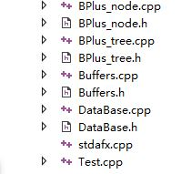
总体架构
实现顺序
B+树的节点类
①
B+树类
②
④
缓存类(写缓存与读缓存)
数据库类
③
测试函数与用户界面
⑤

Slide 3




总体架构
测试函数
用户界面
main函数

Slide 4
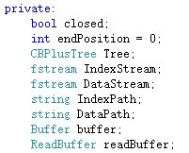

数据结构
主要数据结构：B+树
缓存实现主要数据结构：Vector
数据库包含数据结构：

Slide 5
数据结构
内存结构：
B+树的每一个关键字数据库中对应数据的id，B+树中关键字对应的信息为该数据在数据文件中的偏移量与长度
磁盘文件结构：
索引头长度固定
数据长度(6)
数据id，也是B+树中的关键字
数据偏移量，即起始位置
结束符
得到数据EYnfx;
数据长度
偏移量(3)
索引主体长度

Slide 6
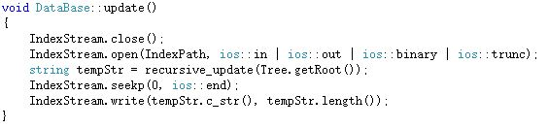
数据结构
内存和数据的一致性：
索引文件：
启动时读取文件，运行过程不更新，直到关闭调用
数据文件：
利用写缓存，在缓存满或需要读取和覆写之前更新，并重新打开数据库中的文件流。

Slide 7
功能设计
基本功能：
读取格式正确的数据文件与索引文件并建立数据库
向数据库中储存关键字与数据
通过关键字查找数据
通过关键字修改数据
通过关键字删除数据
关闭并保存退出

Slide 8
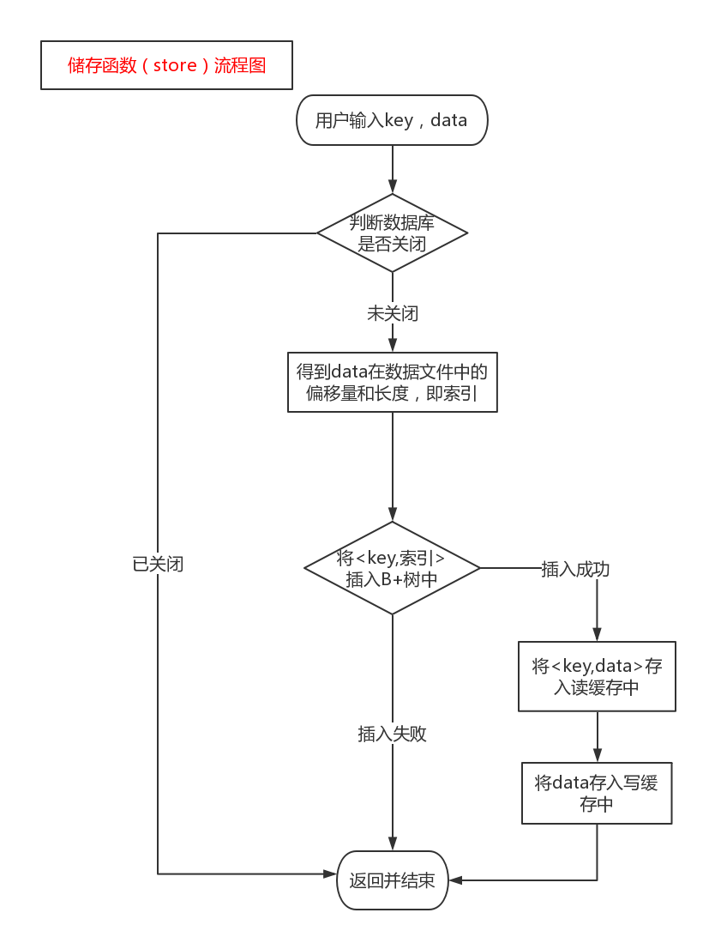
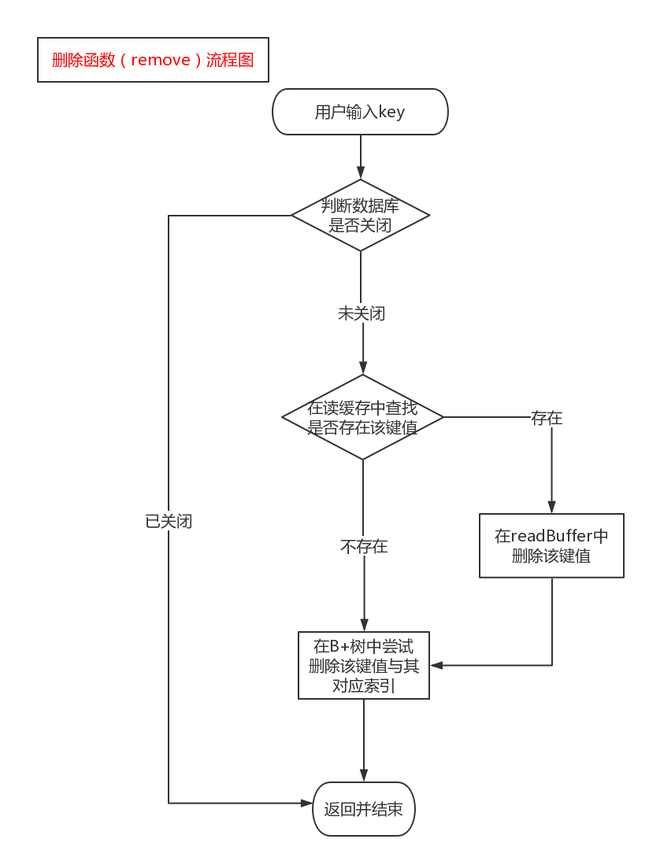
功能设计

Slide 9
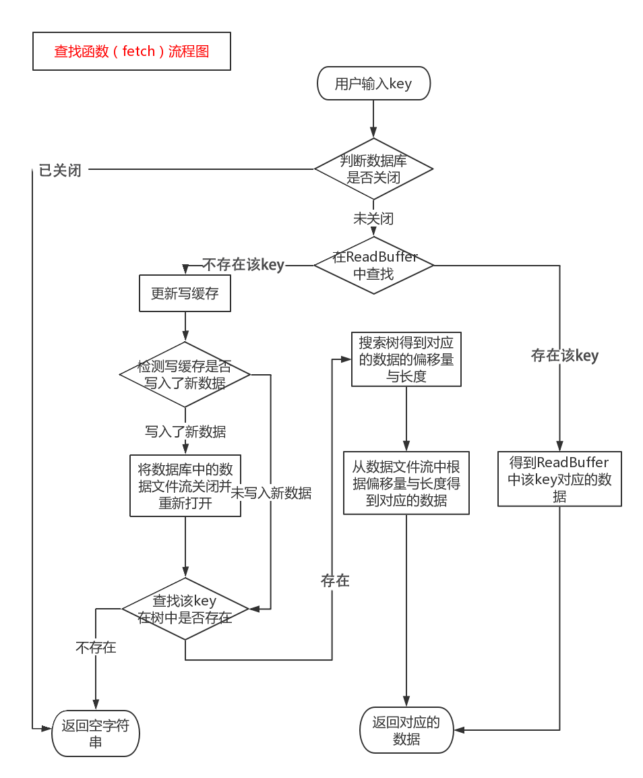
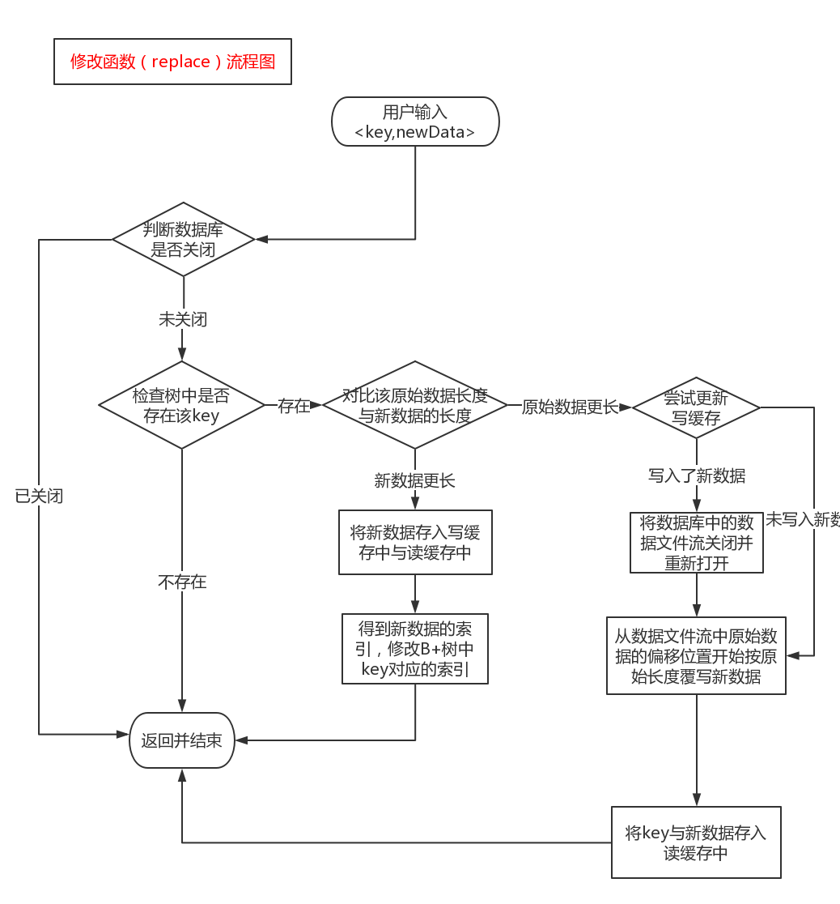
功能设计

Slide 10
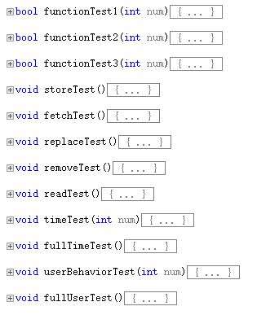
性能分析
测试时控制的变量：
是否存在缓存（预备了两
个版本的软件）
缓存大小
B+树的阶数
数据量的大小
测量对象：
每种基本功能函数在各种
情况下平均的每次运行时间
测试函数：

Slide 11
性能分析
结果：标准状况下（有缓存，缓存大小为10000，B+树为30阶，数据量为10万）
总储存时间：0.815s 单次储存时间：8.15μs
总查找时间：0.835s 单次查找时间：8.35μs
总修改时间：2.465s 单次修改时间：24.65μs
总删除时间：0.192s 单次删除时间：1.92μs
总读取时间：0.101s 读取单条索引时间：1.01μs
总读取时间：1.701s读取单条数据时间：17.01μs
总导出时间：0.486s 导出单条索引时间：4.91μs

Slide 12
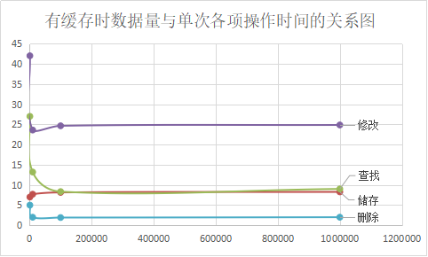
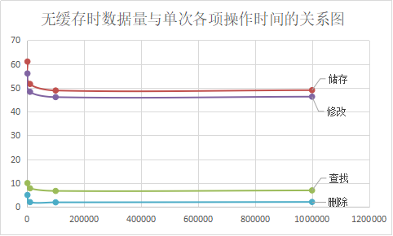
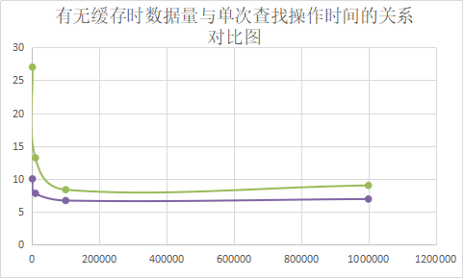
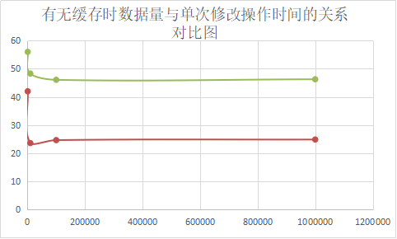
性能分析

Slide 13
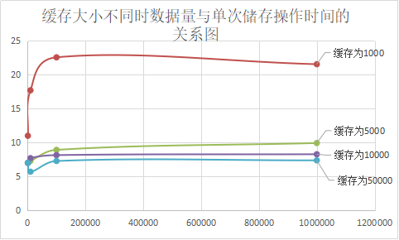
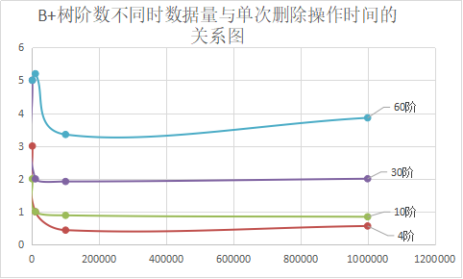
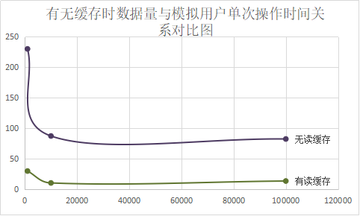
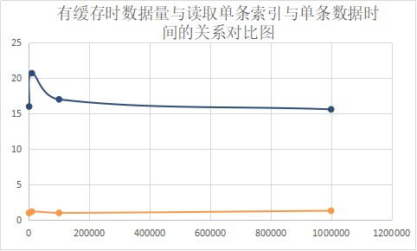
性能分析

Slide 14
Thank you!

